Slide 1
Realidade Aumentada
Projeto de Trabalho de conclusão de curso para ciência da computação
Aluno: Gabriel Fernandes Praxedes
Orientadora: Prof.ª Ma. Simone Sawasaki Tanaka

Slide 2
Contextualização da Problemática
O tema até o momento possui pouca utilidade real
Embora já seja conhecido há muito tempo, o tema foi pouco explorado
Existem diversas limitações quanto a utilização desta tecnologia

Slide 3
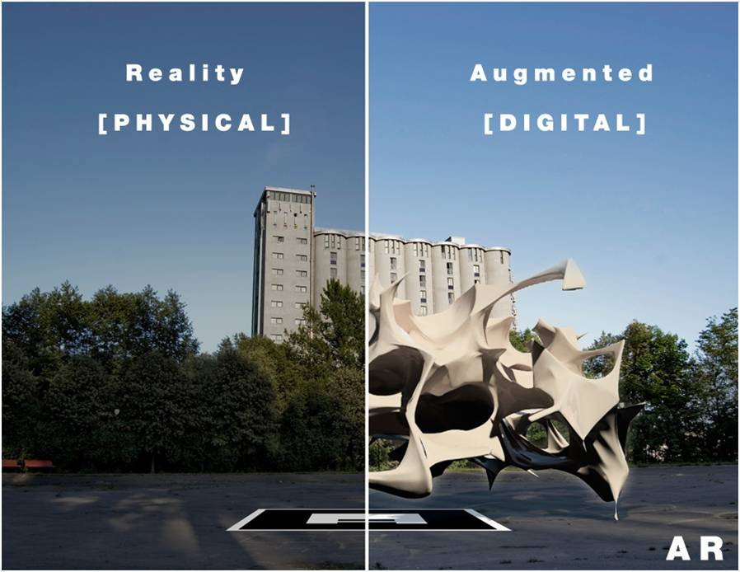
Contextualização
Myron Krueger cria um laboratório de realidade virtual chamado “Videoplace”
Pode ser aplicada, futuramente, nos celulares de todos
Integrar elementos do mundo digital ao mundo físico
Mostrar dados pode ser feito de forma mais interativa
Qualquer superfície é uma interface em potencial

Slide 4
Definição do problema
Tema: Realidade Aumentada(AR)
Questão de pesquisa: Como a utilização da realidade aumentada pode ser aplicada de forma eficiente.
Palavras-Chaves: Realidade Aumentada, Interface, Responsividade, Reconhecimento de contexto.

Slide 5
Objetivos
Como a realidade aumentada pode ser utilizada para aplicações de forma que venha a ser uma funcionalidade realmente útil e facilitadora, não somente um atrativo.

Slide 6
Objetivos Específicos
Selecionar a plataforma onde será aplicada a realidade aumentada
Definir os limites que a plataforma selecionada possui
Usar uma aplicação para melhorar uma atividade que se aplica sem a realidade aumentada

Slide 7
Justificativa
Através deste trabalho criar uma aplicação que pode ser distribuída em larga escala, que venha a aprimorar a forma como as pessoas enxergam a realidade

Slide 8
Método
Análise de aplicabilidade
Análise de usabilidade
Aplicação da tecnologia em um dispositivo a ser decidido
Analisar se a aplicação está cumprindo sua promessa

Slide 9
Revisão bibliográfica
Bae, Hyojoon. High-precision vision-based mobile augmented reality system for context-aware architectural, engineering, construction and facility management (AEC/FM) applications
Artigo sobre aplicações mobile, com reconhecimento de contexto

Slide 10
Fitzgerald, Elizabeth. Augmented reality and mobile learning: the state of the art
Este artigo fala sobre realidade aumentada em plataformas mobile e o aprendizado nas mesmas

Slide 11
Hürst, Wolfgang. Gesture-based interaction via finger tracking for mobile augmented reality
Artigo fala sobre reconhecimento de gestos, utilizado para interações utilizando mobile

Slide 12
Fedosov, Anton. SkiAR: Wearable Augmented Reality System for Sharing Personalized Content on Ski Resort Maps
Artigo mostra uma aplicação que utiliza realidade aumentada para gerar compartilhar conteúdo personalizado

